Slide 1
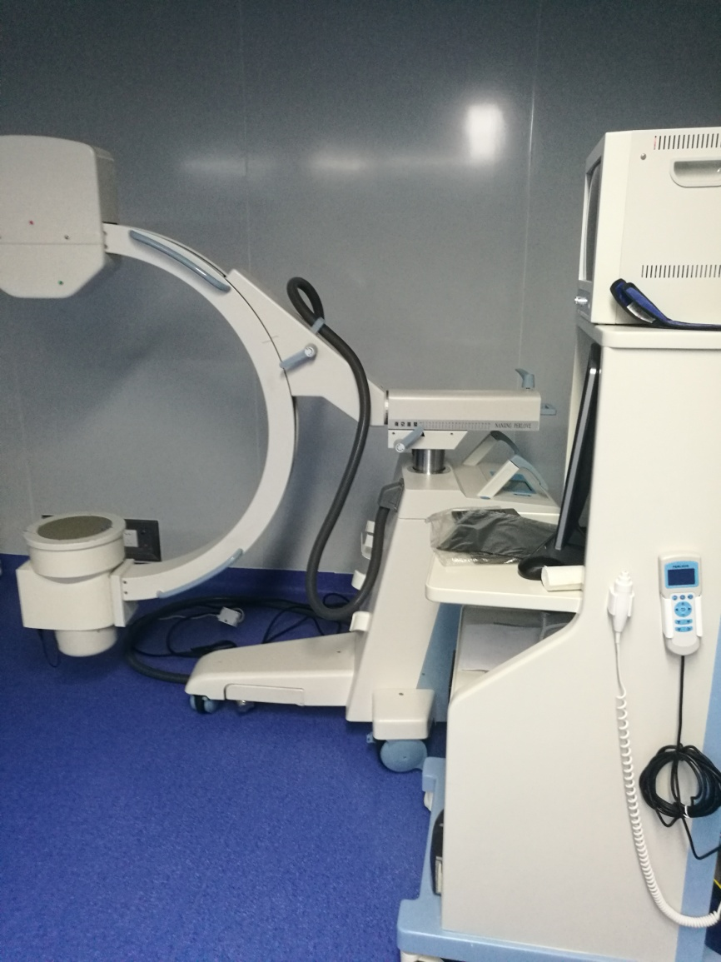
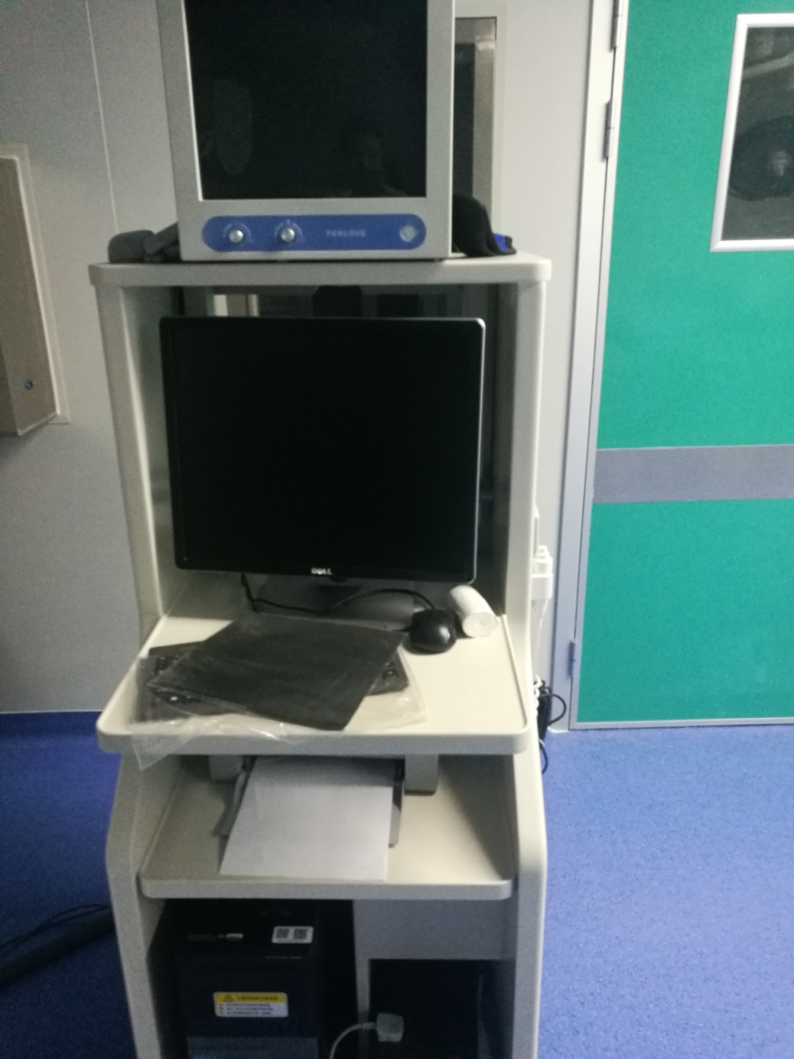
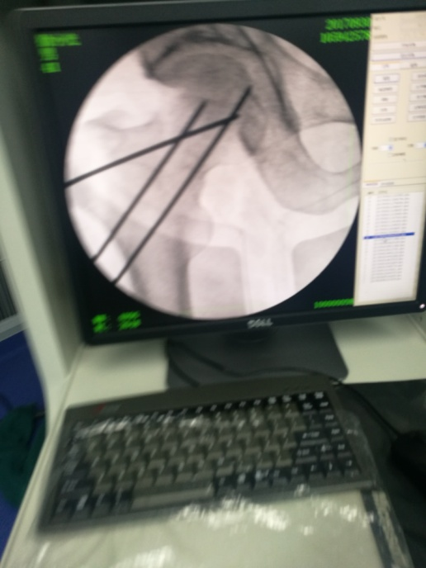
骨科C臂

Slide 2
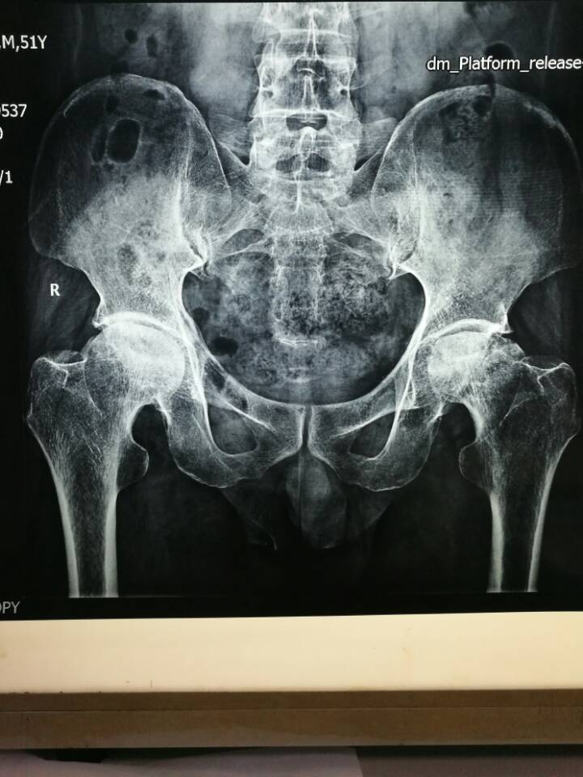
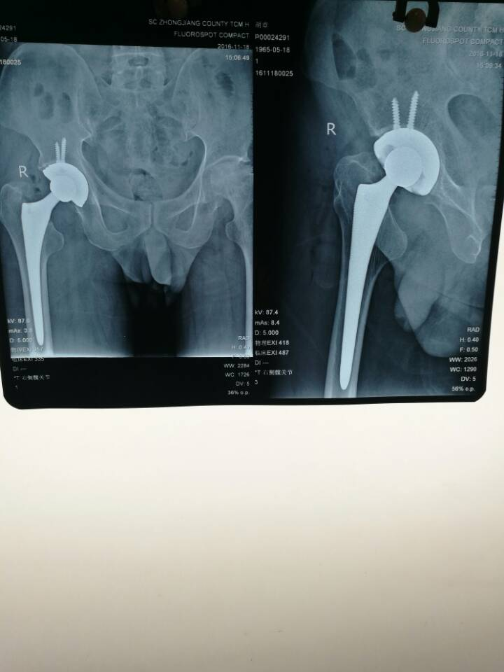
全髋关节置换术前、术后

Slide 3
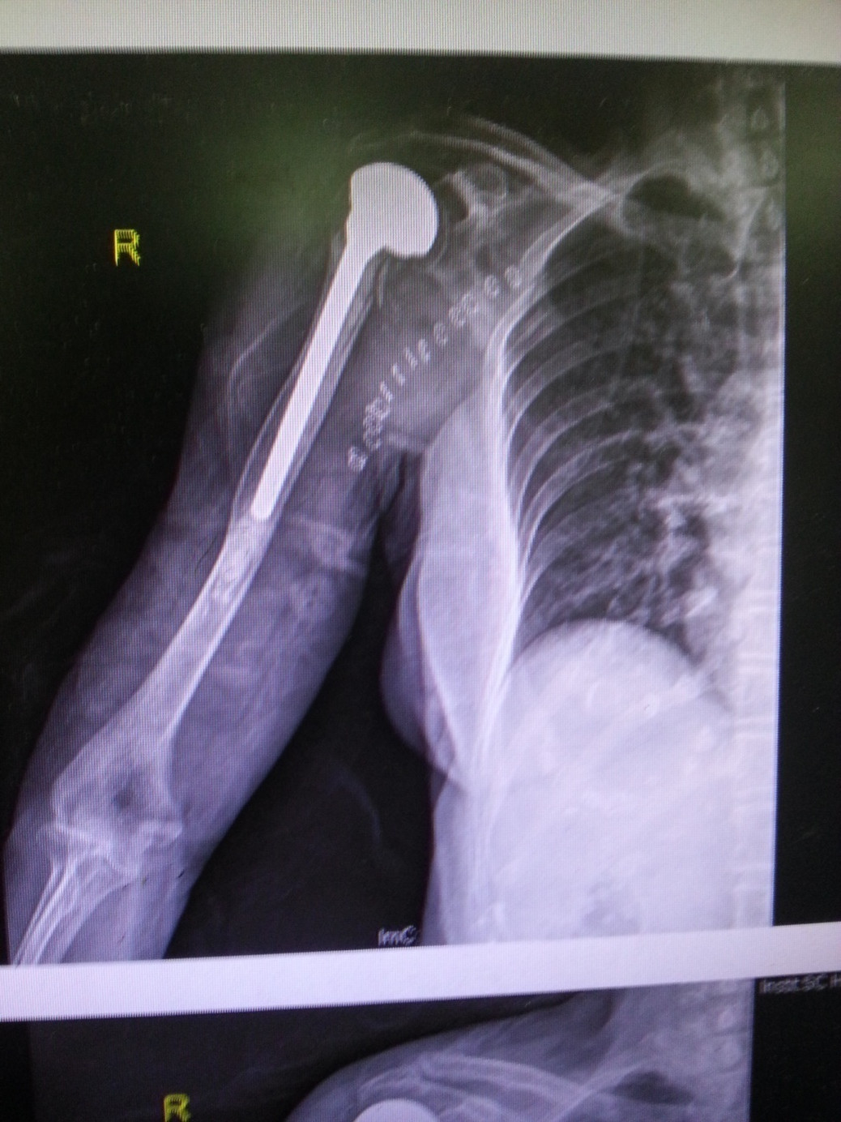
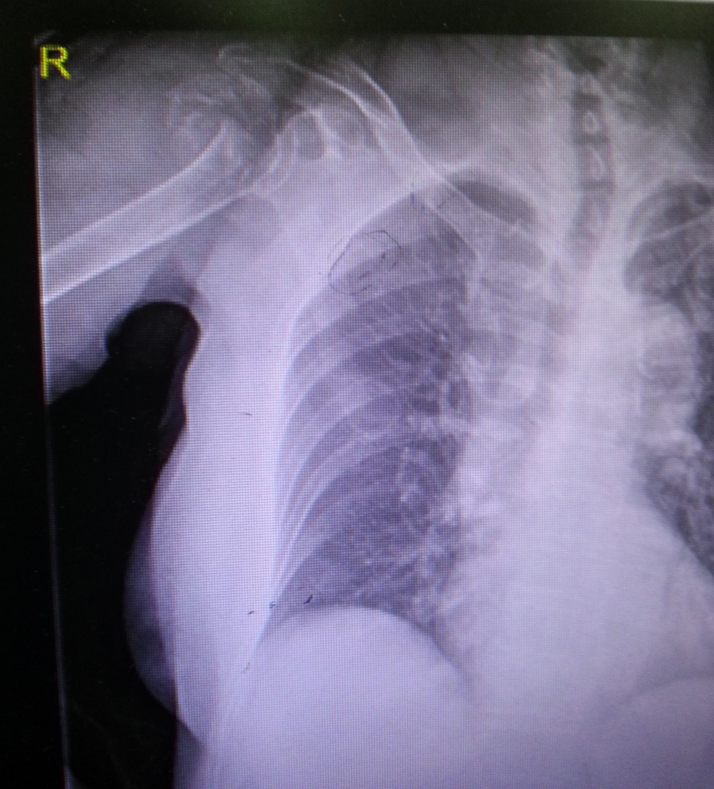
肱骨外科颈四部分骨折行肱骨头置换术

Slide 4
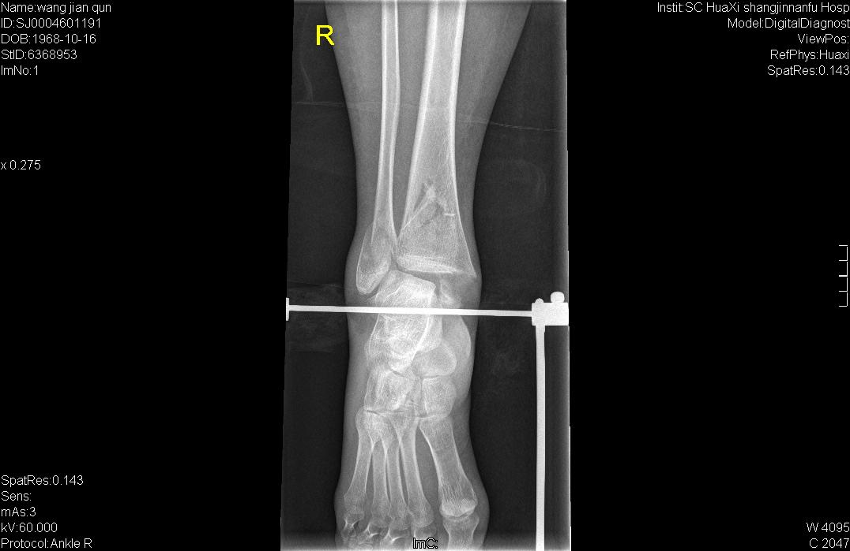
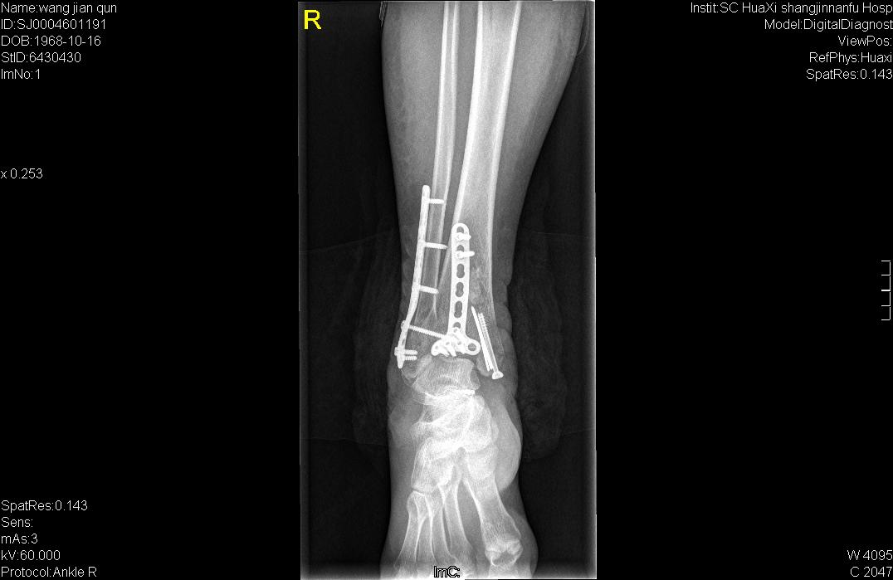
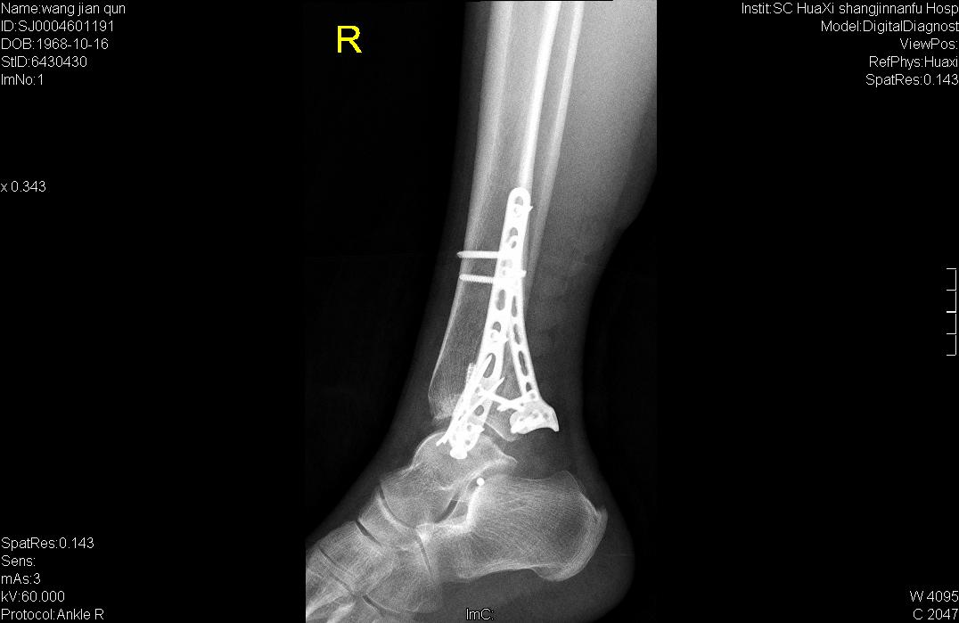
右三踝骨折术前、术后

Slide 5
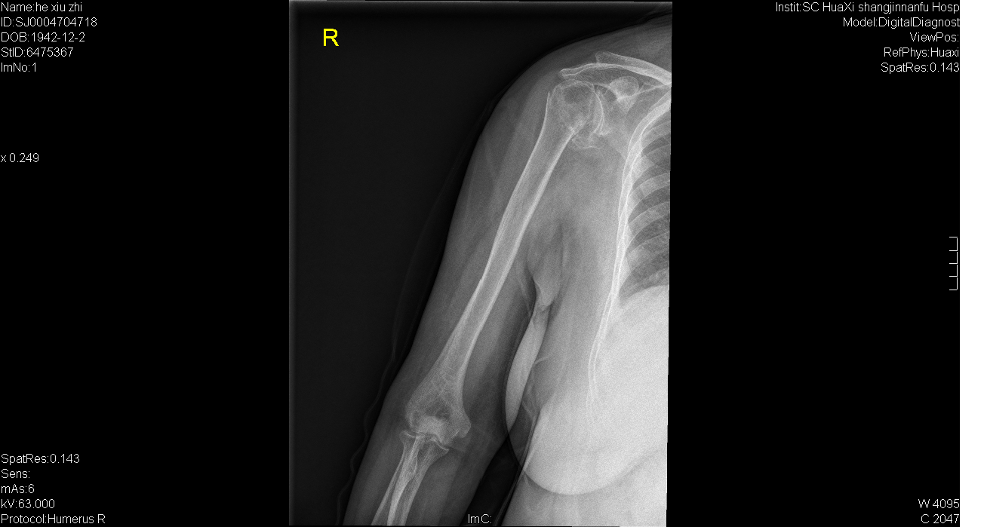
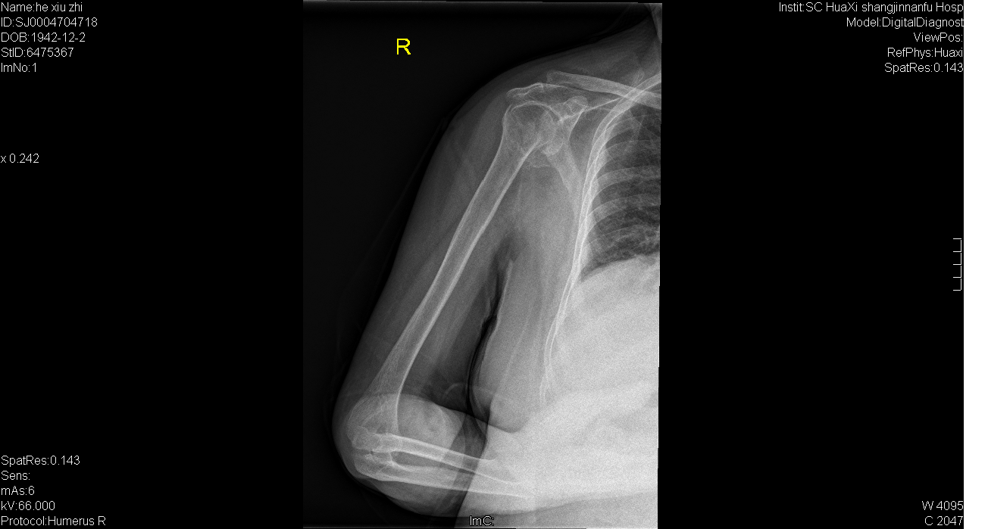
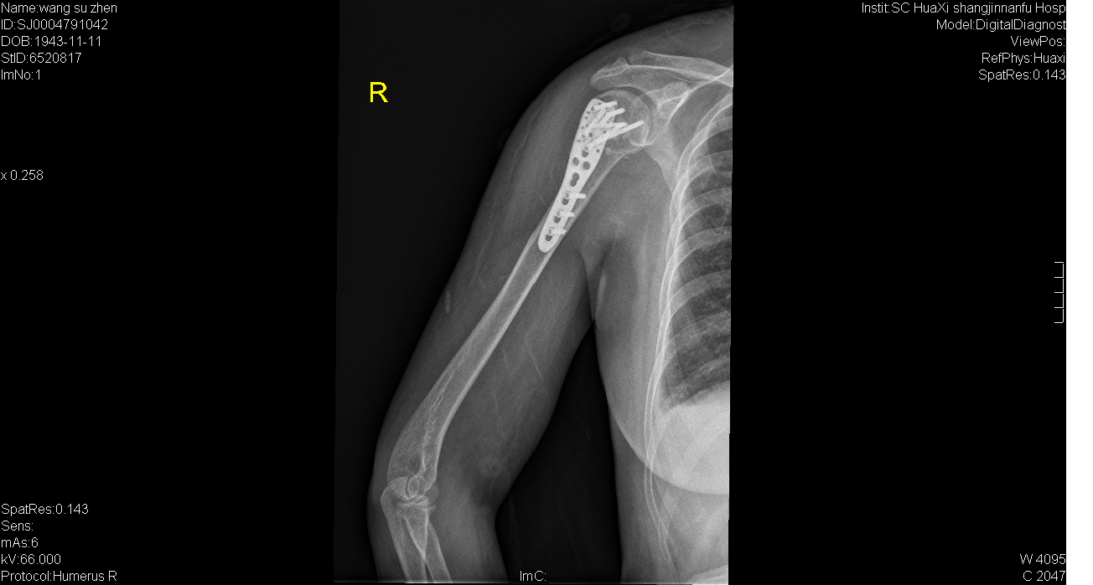
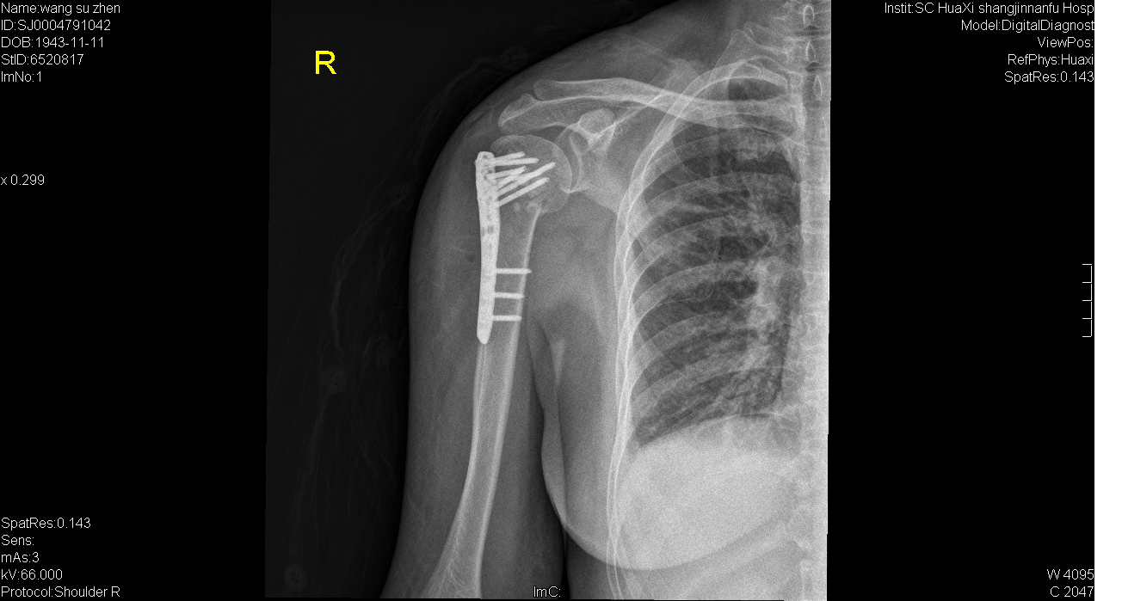
肱骨外科颈骨折钢板螺钉内固定术

Slide 6
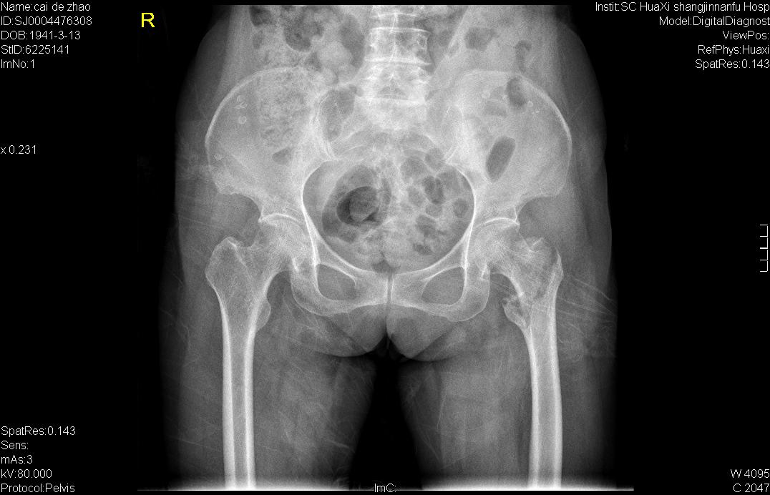
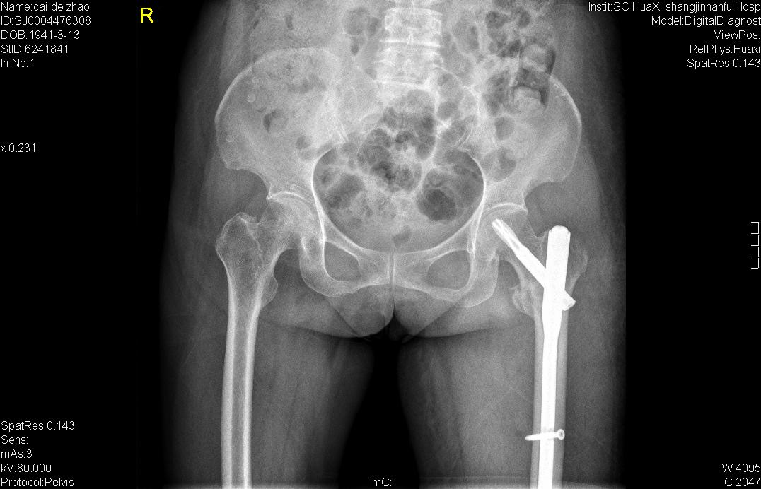
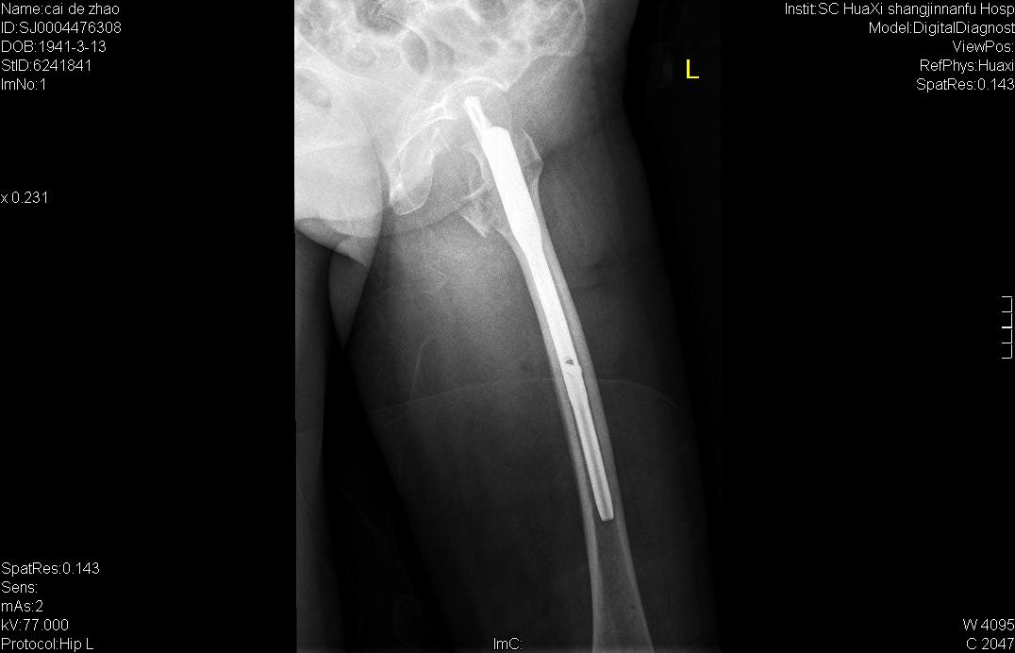
左股骨转子间骨折PFN-a内固定术

Slide 7
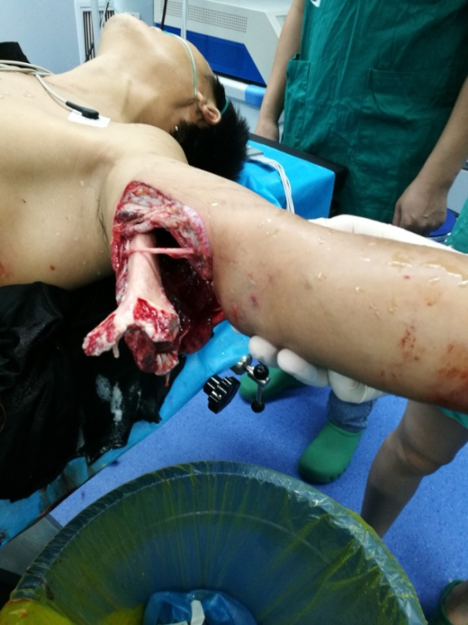
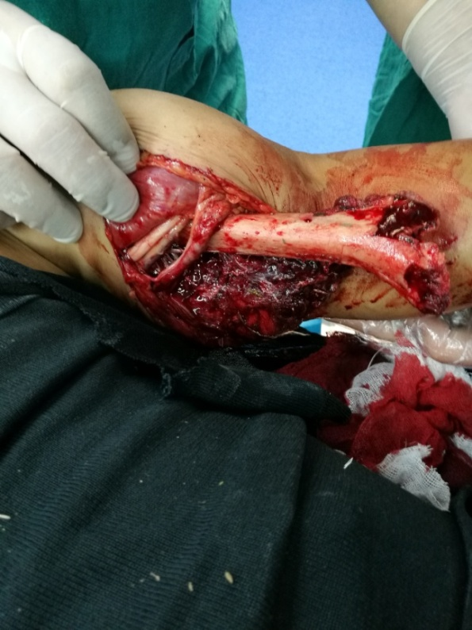
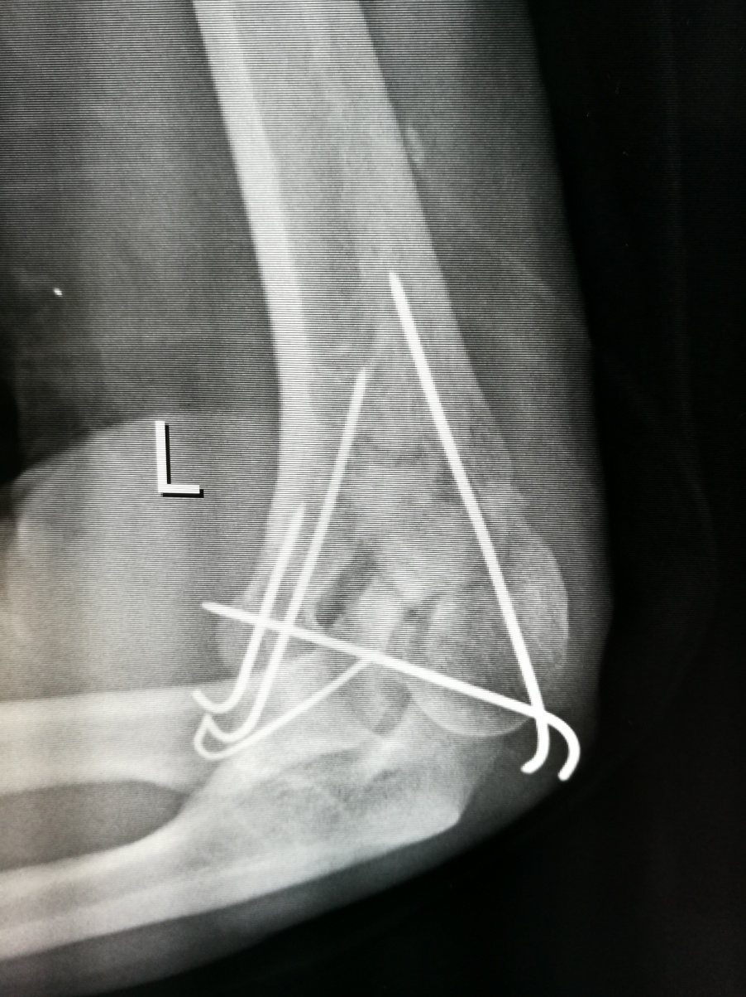
左肱骨远端开放性 粉碎性骨折

Slide 8
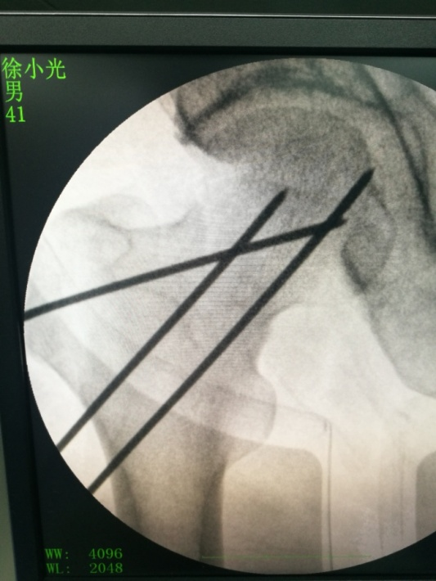
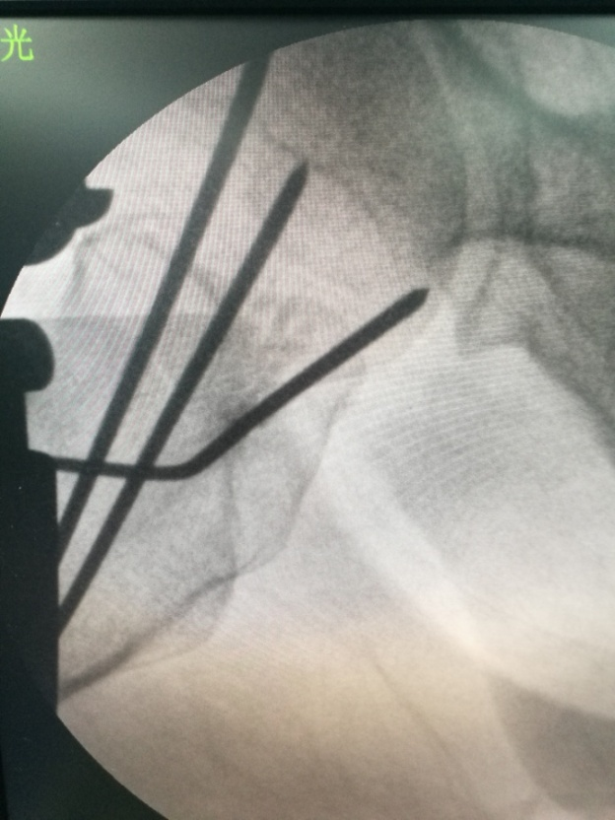
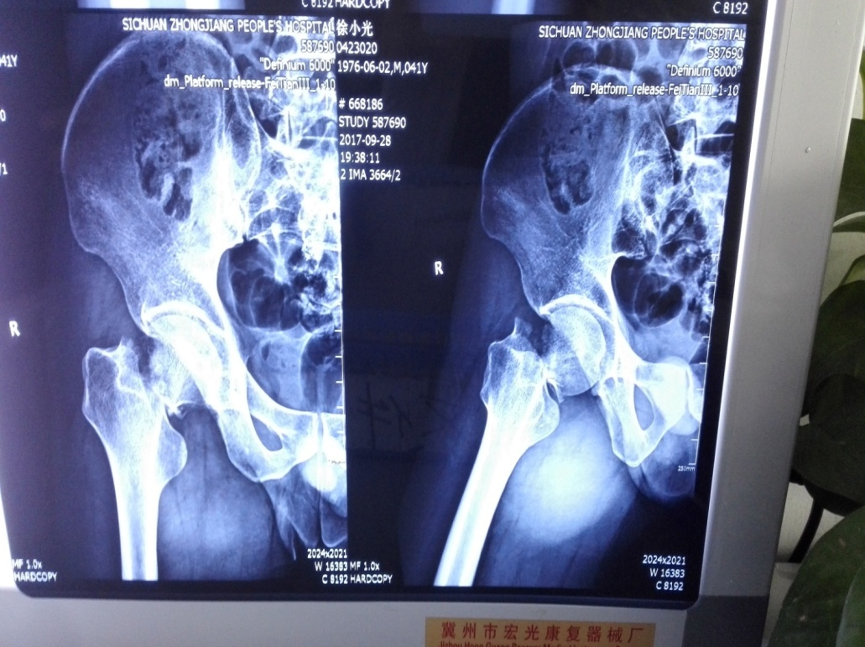
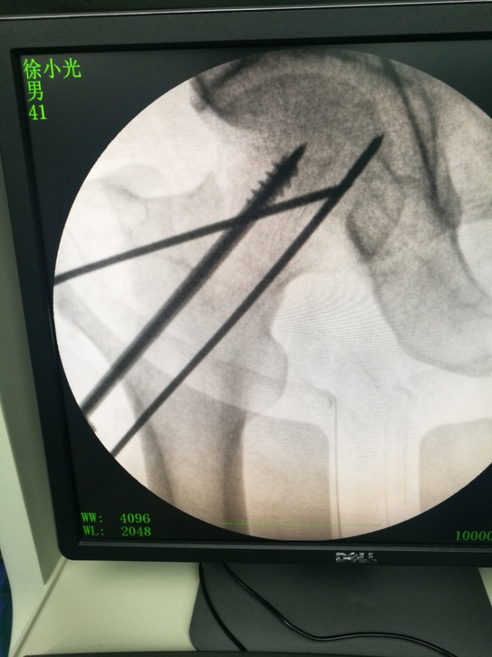
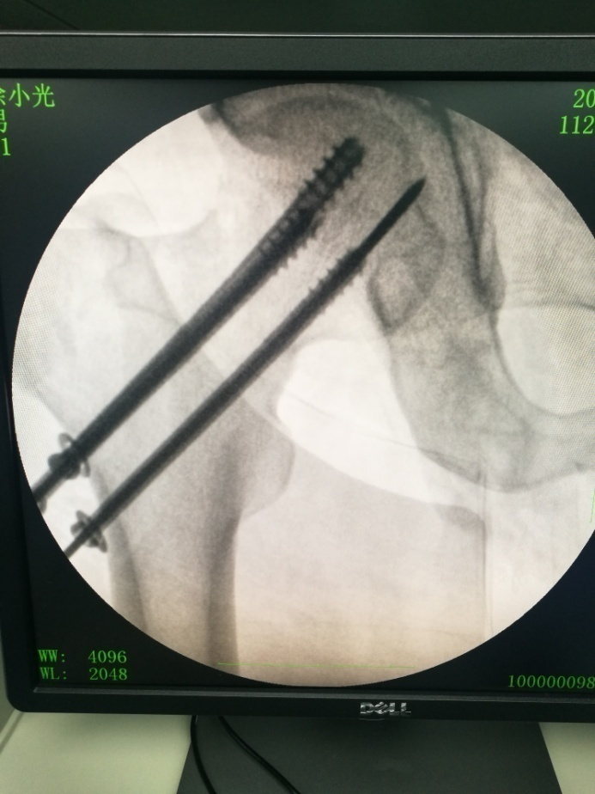
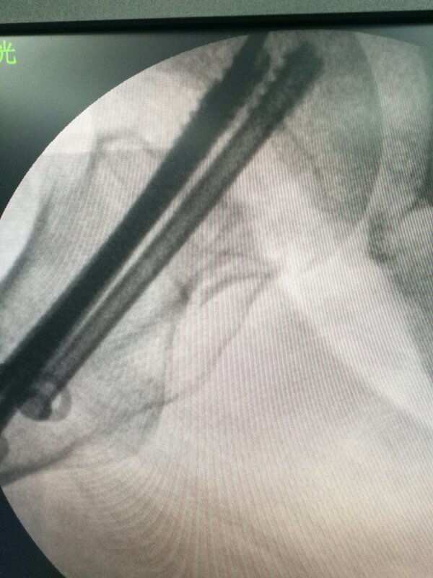
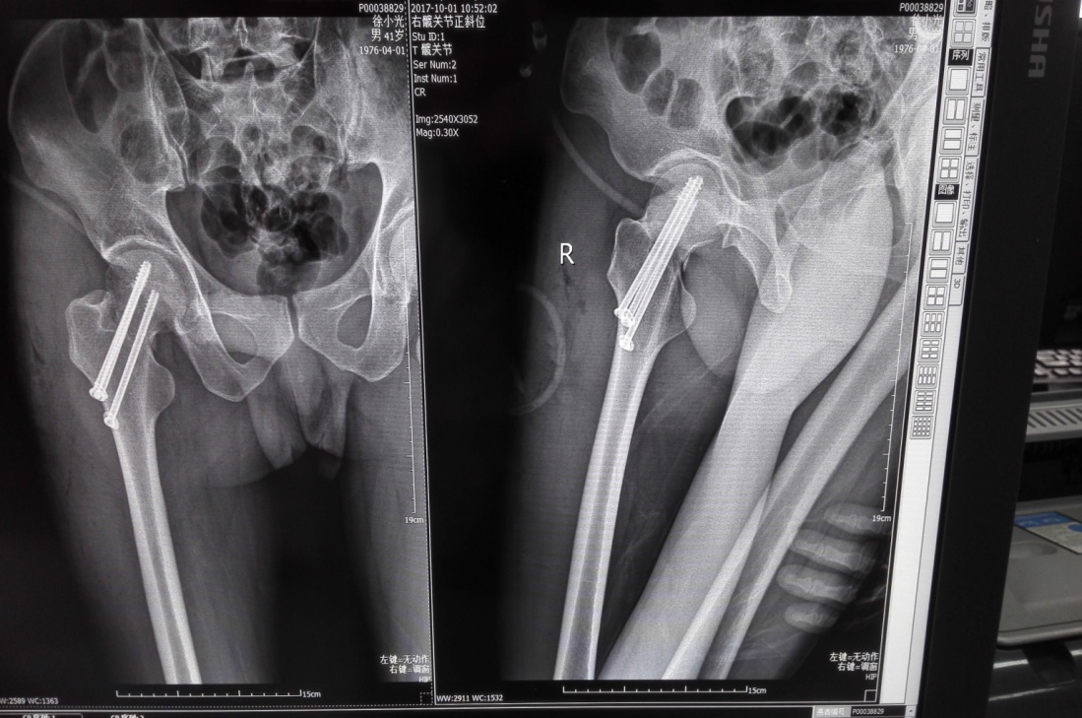
左股骨颈骨折术中术后照片
Notes:
右股骨颈骨折术中术后照片

Slide 9
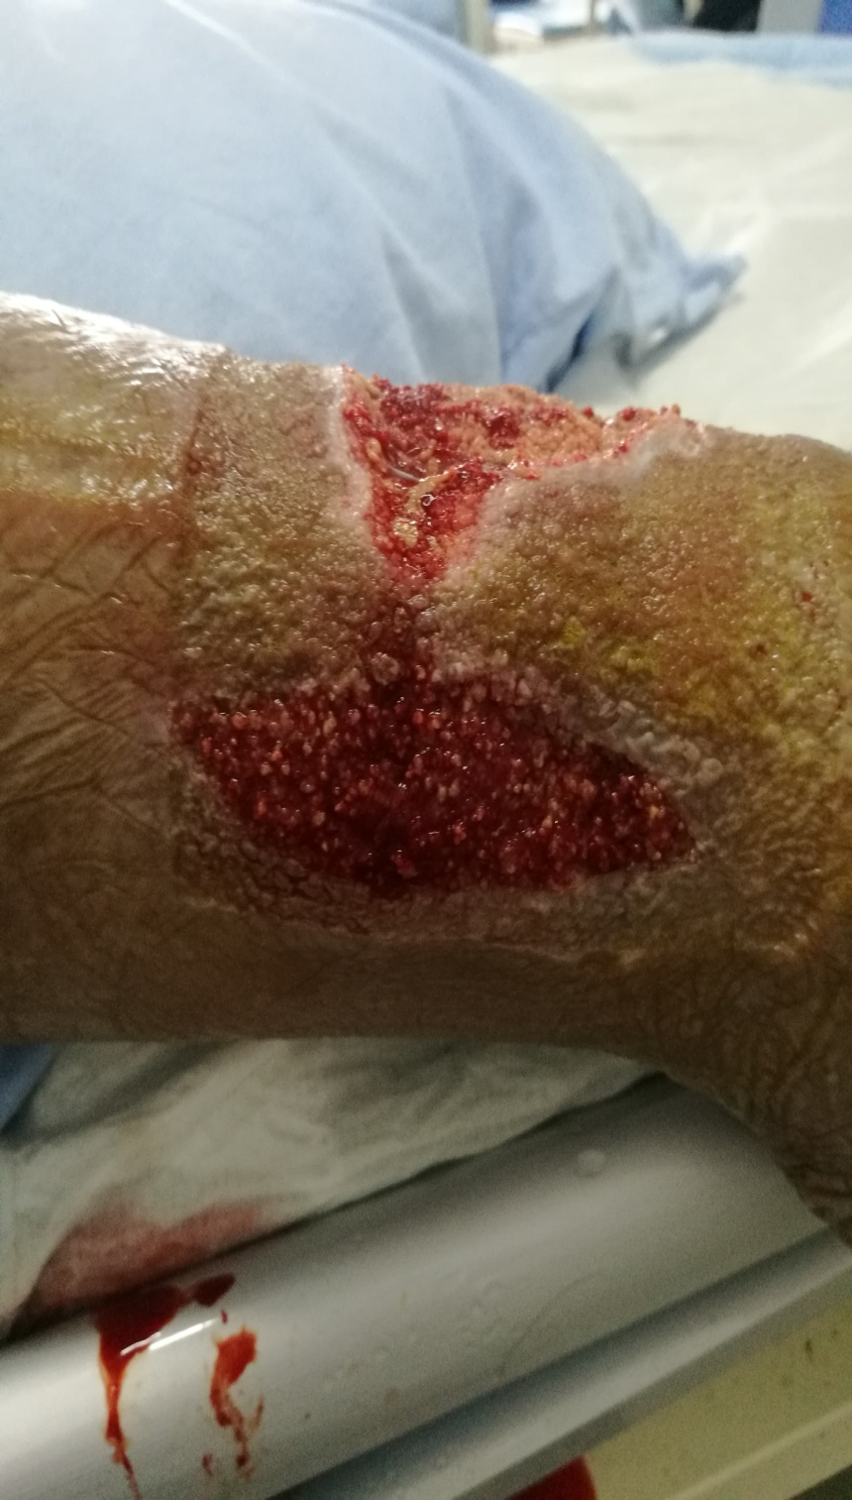
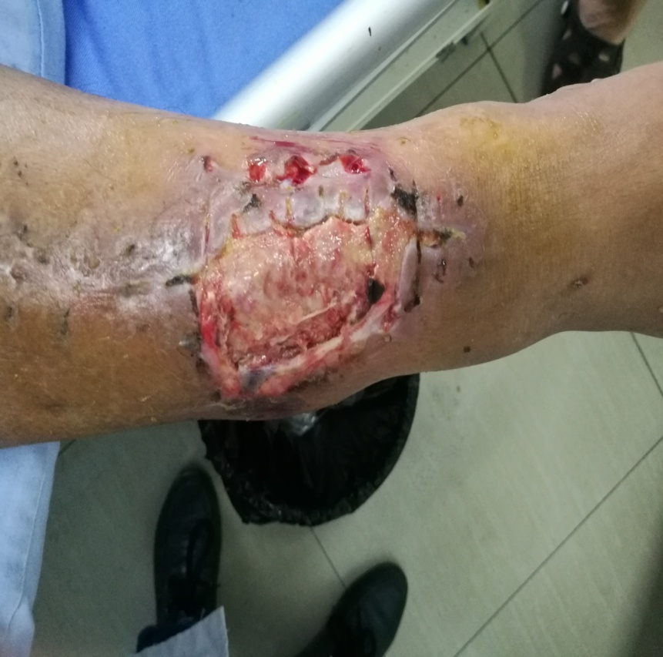
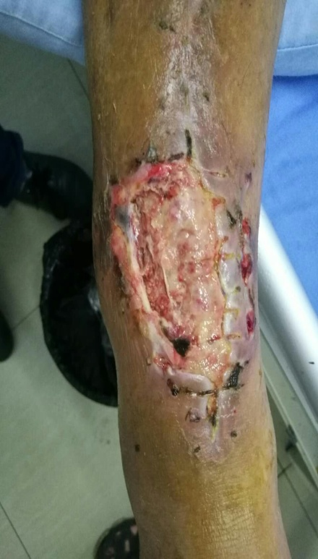
左小腿前侧皮肤缺损伴感染
行VSD治疗后

Slide 10
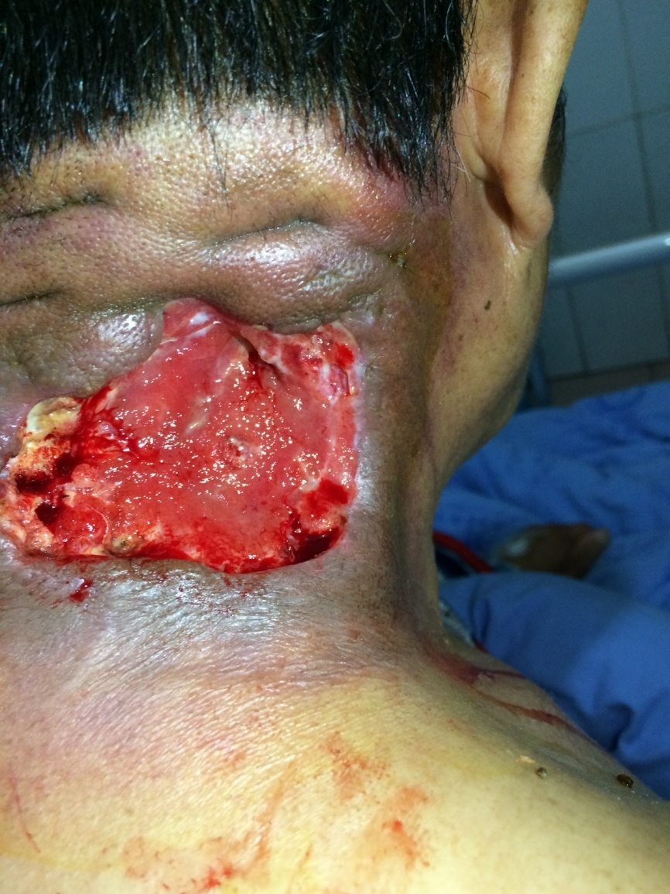
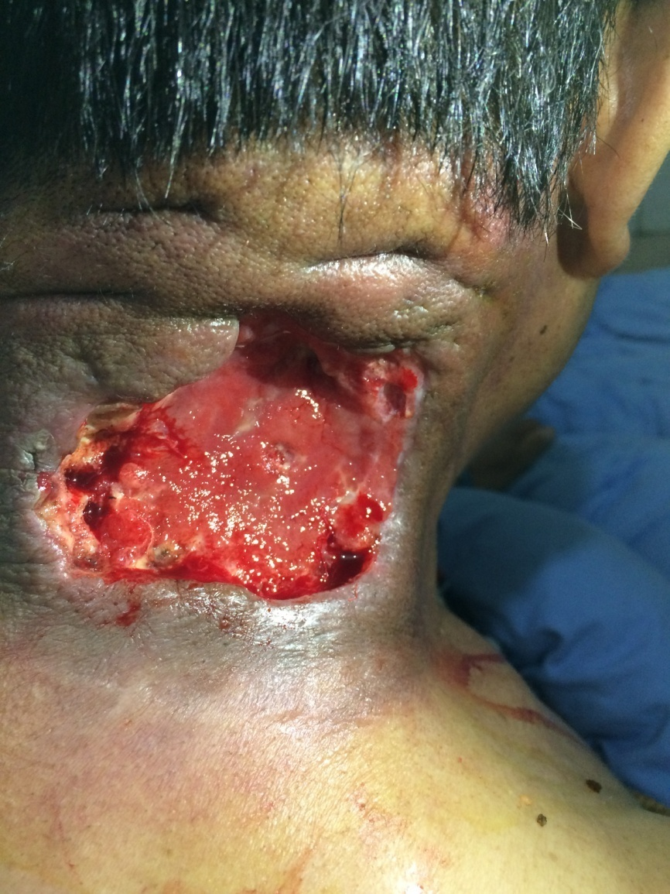
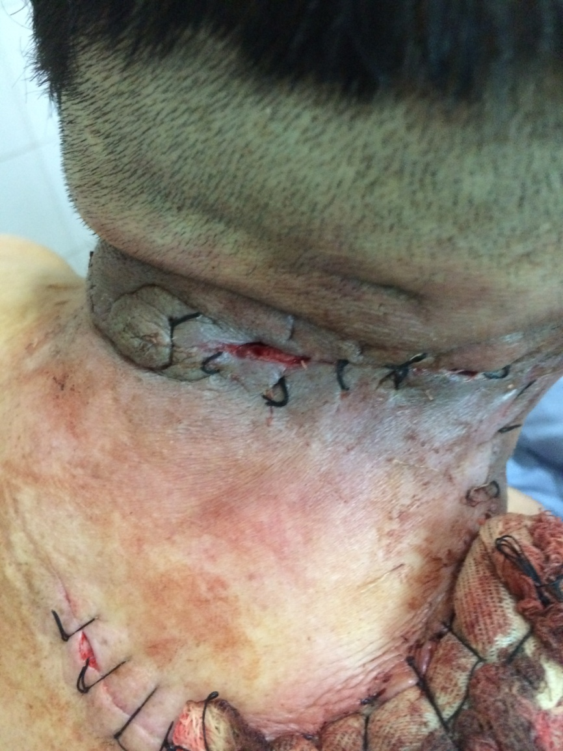
颈部皮肤缺损伴感染行皮瓣转移

Slide 11
外二科科室电话 7992799
联系人：王 杰 ：13981050392
赵鑫龙：13518277829

Slide 12
目前我院妇科微创：异位妊娠（宫外孕）、卵巢囊
肿（巧克力、畸胎瘤、单纯性）等剥除；双附件切除、
双输卵管切除、卵巢活检、双输卵管修复整形、腹腔镜探
查术、宫腔镜检查等
门诊：宫颈病变物理治疗、宫颈癌的早期筛查（HPV
+TCT）、阴道镜检查、阴道镜辅助宫颈活检
计划生育：无痛人流、安取环、皮埋等
邱洁：13881069089

